Slide 1
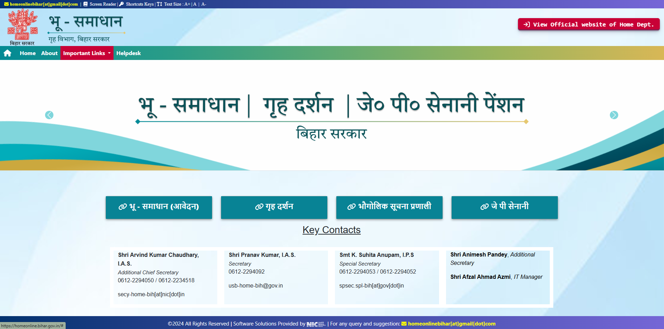
BHU-SAMADHAN Portal
User Manual
https://homeonline.bihar.gov.in/

Slide 2
परिचय
बिहार में भूमि विवादों की प्रविष्टि के लिए भू-समाधान पोर्टल बनाया गया है। इससे थाना स्तर पर प्रविष्टि और उसकी प्रगति की जानकारी ऑनलाइन उपलब्ध हो सकेगी। भूमि विवाद की निगरानी थाना स्तर पर की जाएगी। इसके लिए भूमि विवाद वेबसाइट को नियमित रूप से अपडेट किया जाएगा । भूमि विवादों के लिए भू-समाधान पोर्टल में व्यवस्था की जाएगी ताकि थाना स्तर पर प्रविष्टि और उसकी प्रगति की जानकारी ऑनलाइन उपलब्ध हो सके। यानी भूमि विवाद का मामला सामने आने के बाद उसे सुलझाने के लिए किस स्तर पर बैठकें हुईं और अब तक उसे सुलझाने के लिए क्या प्रयास किए गए, इसकी जानकारी भी पोर्टल के जरिए मिलेगी।
जिले में भूमि विवाद से संबंधित सभी आवेदन पोर्टल पर अपलोड किए जाएंगे। पोर्टल के जरिए अंचल से लेकर राज्य तक के अधिकारी एक क्लिक पर भूमि विवाद की जानकारी ले सकेंगे। पोर्टल के जरिए संवेदनशील और अति संवेदनशील मामलों की निगरानी के साथ-साथ निष्पादन में भी आसानी होगी।

Slide 3
Work Flow Of Hkw&lek/kku Portal
Application from applicant at Thana level (offline Mode)
Saturday Weekly Meeting of Land Dispute Resolution in presence of CO/SHO takes up the Case of applicant
Entry/Digitization of application and other details at Thana level
Access of Portal by Subdivisional/District/Commissionary level officers for monitoring and suitable action
Entry of Action taken /Recommendation in Weekly Meeting.
Validation of Land Record details of disputed land at Circle level
Monitoring by Home Department
Monitoring by Land Revenue Department.

Slide 4
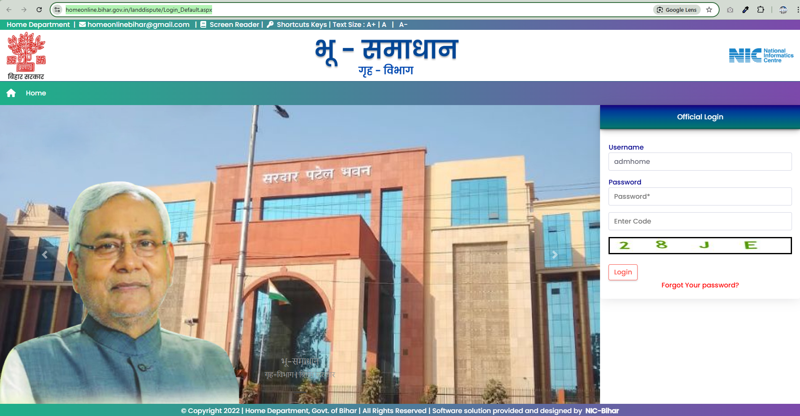
Step 1-Enter Url- https://homeonline.bihar.gov.in/landdispute/Login_Default.aspx/ in the address bar of web Browser
Step 2-Enter User Id and Password on official login

Slide 5
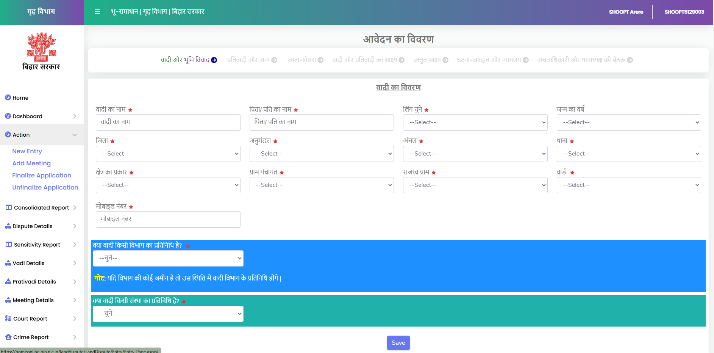
Step 3-Click on New Entry for application digitization

Slide 6
Step 4-Enter Vadi Description

Slide 7
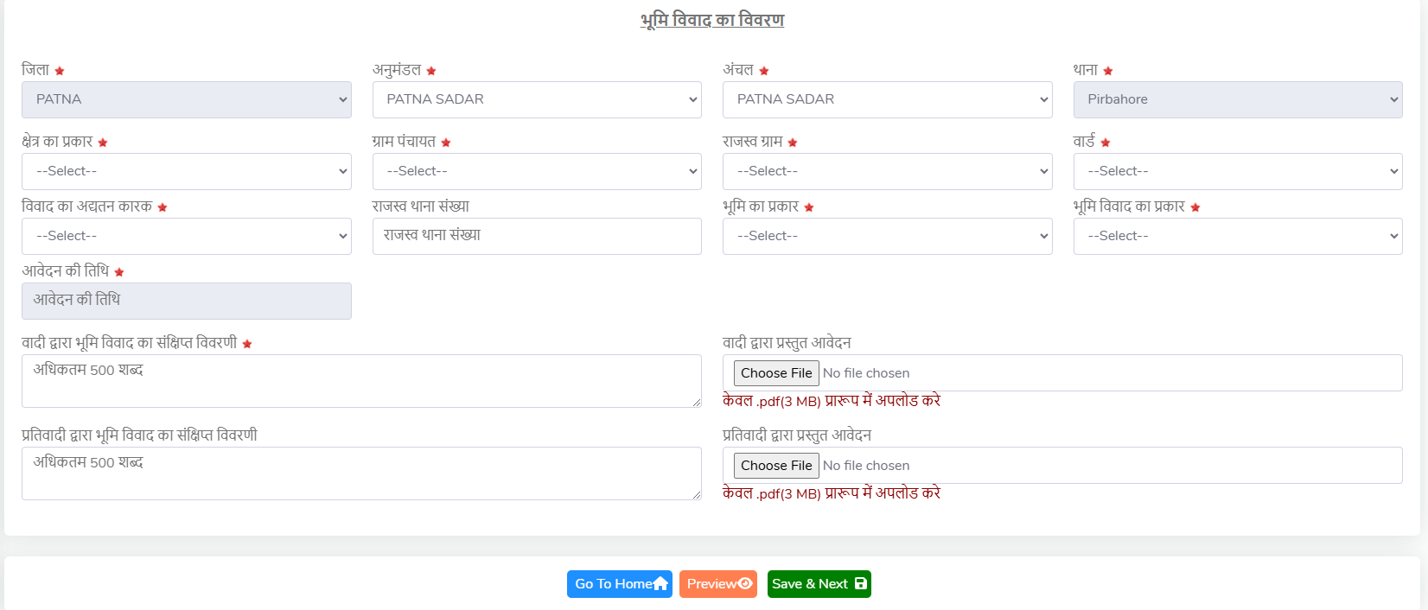
Step 5-Enter land Dispute related information such as District, Sub-division, Circle, Thana etc.

Slide 8
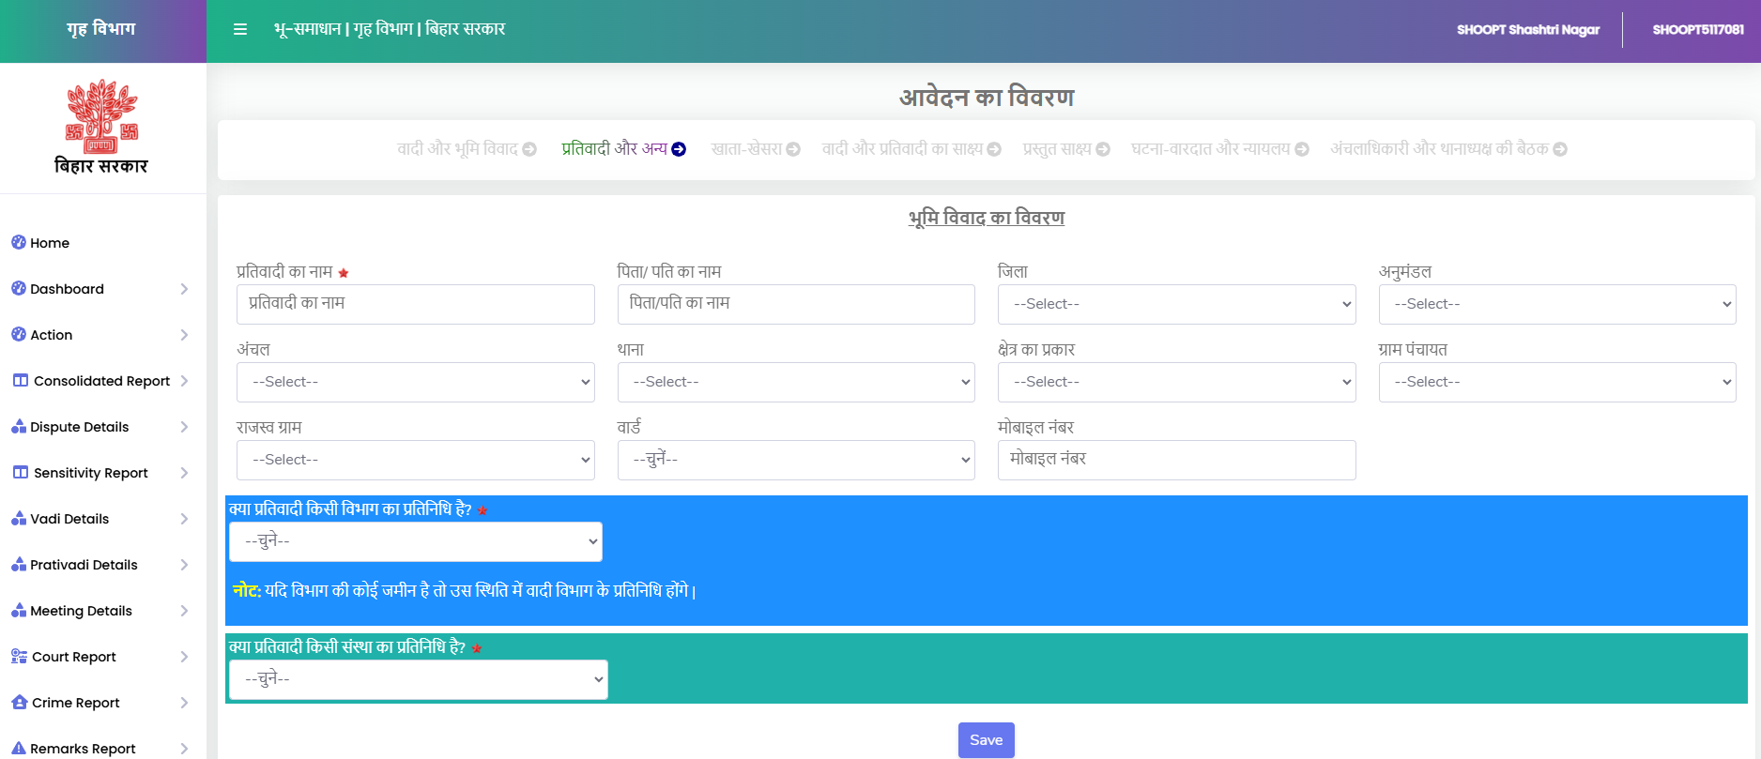
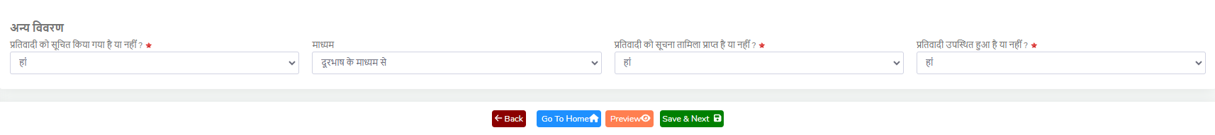
Step 6-click here to add details of person against whom complaint is filed .
Step 6a- Add details of another description.

Slide 9
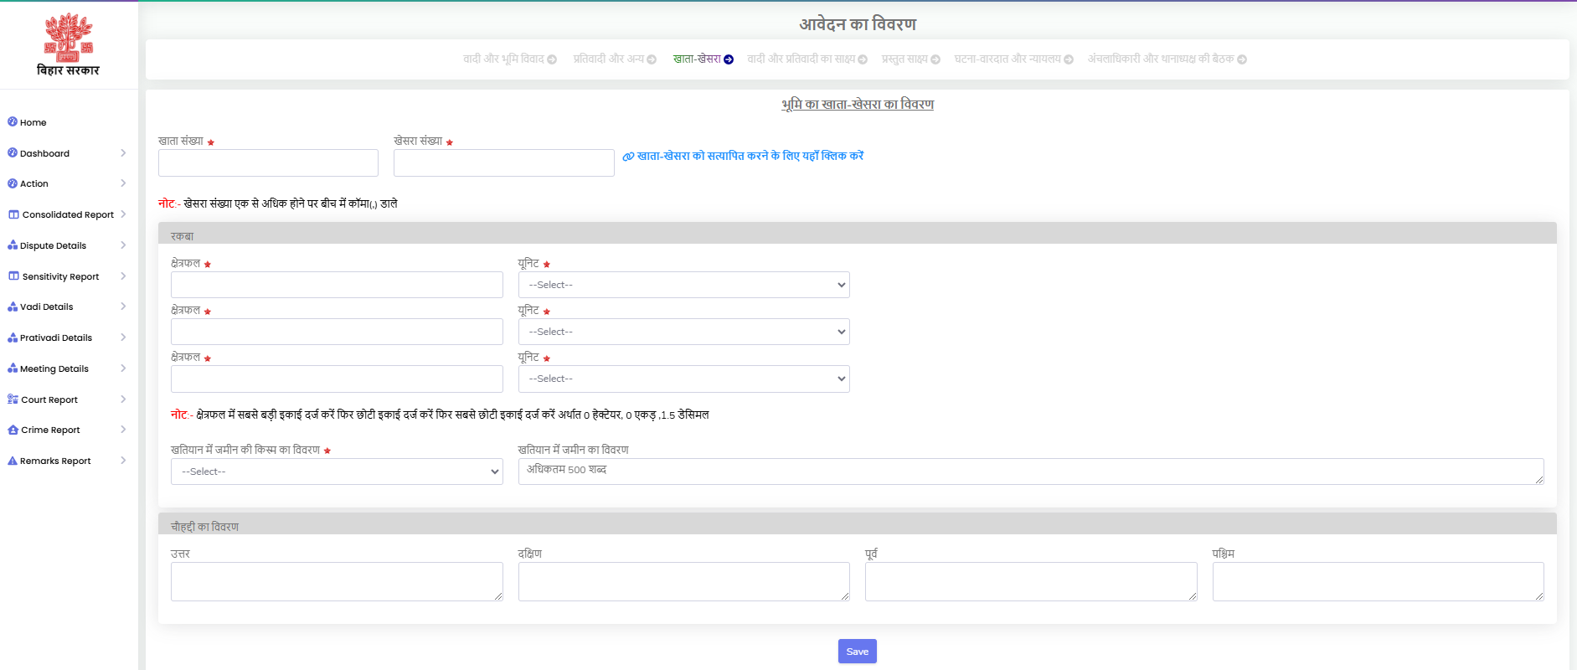
Step 7- Add khata, khesra , land Area and description of the boundary etc. of disputed land.

Slide 10
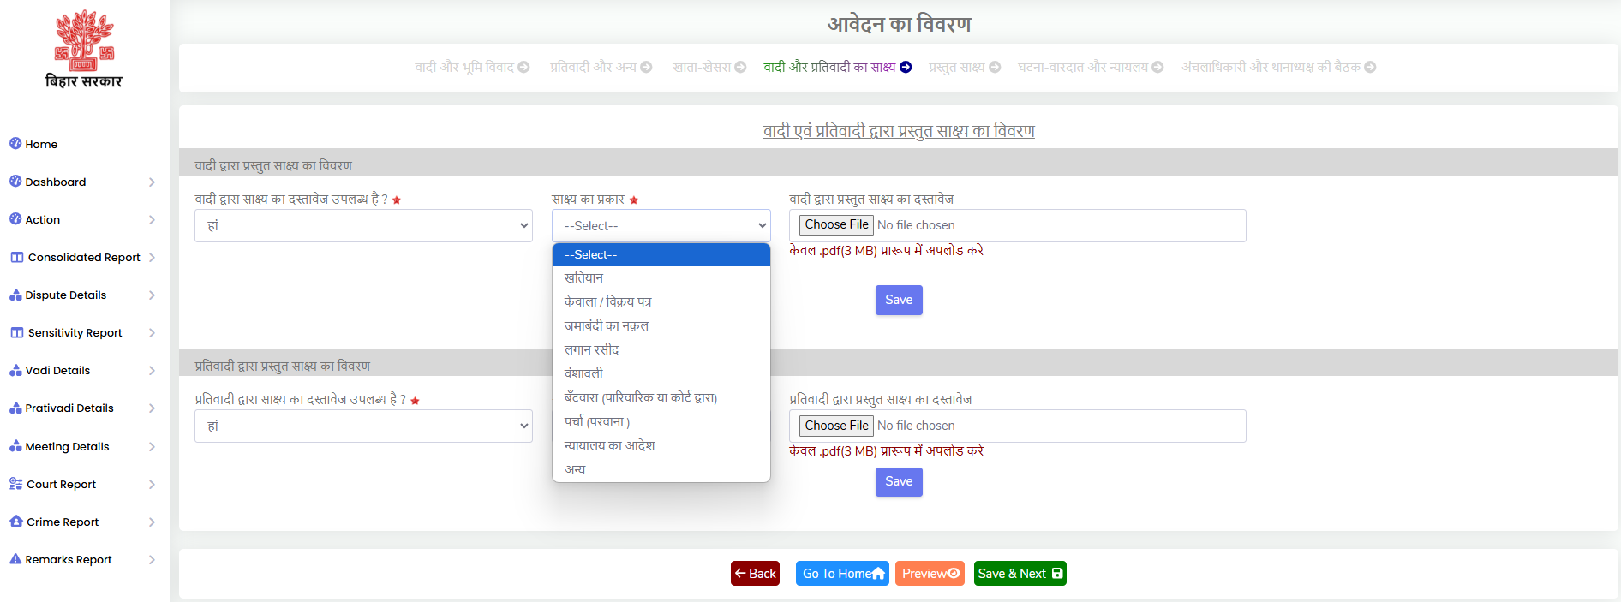
Step 8-Enter details of Statement of evidence produced by applicant and defendant.

Slide 11
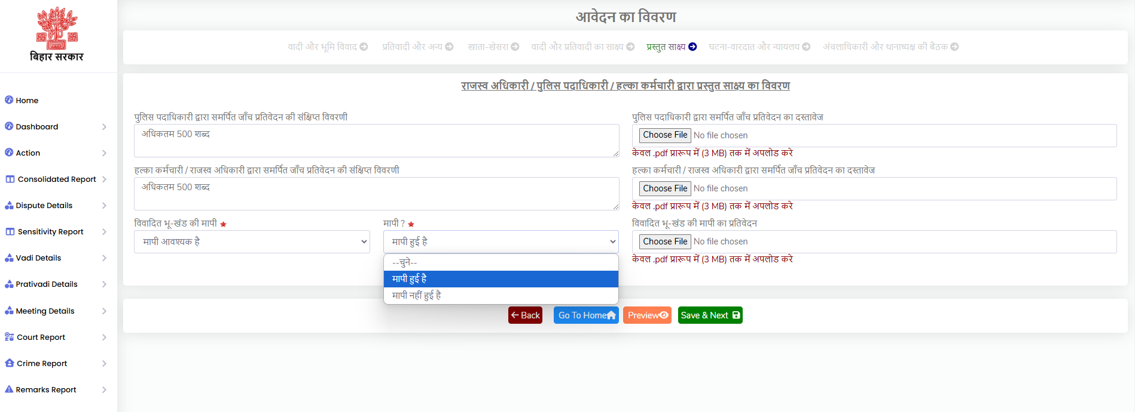
Step 9--Enter details related to report submitted by halka karamchari/police officer
Click on add one or more button to add supported documents.

Slide 12
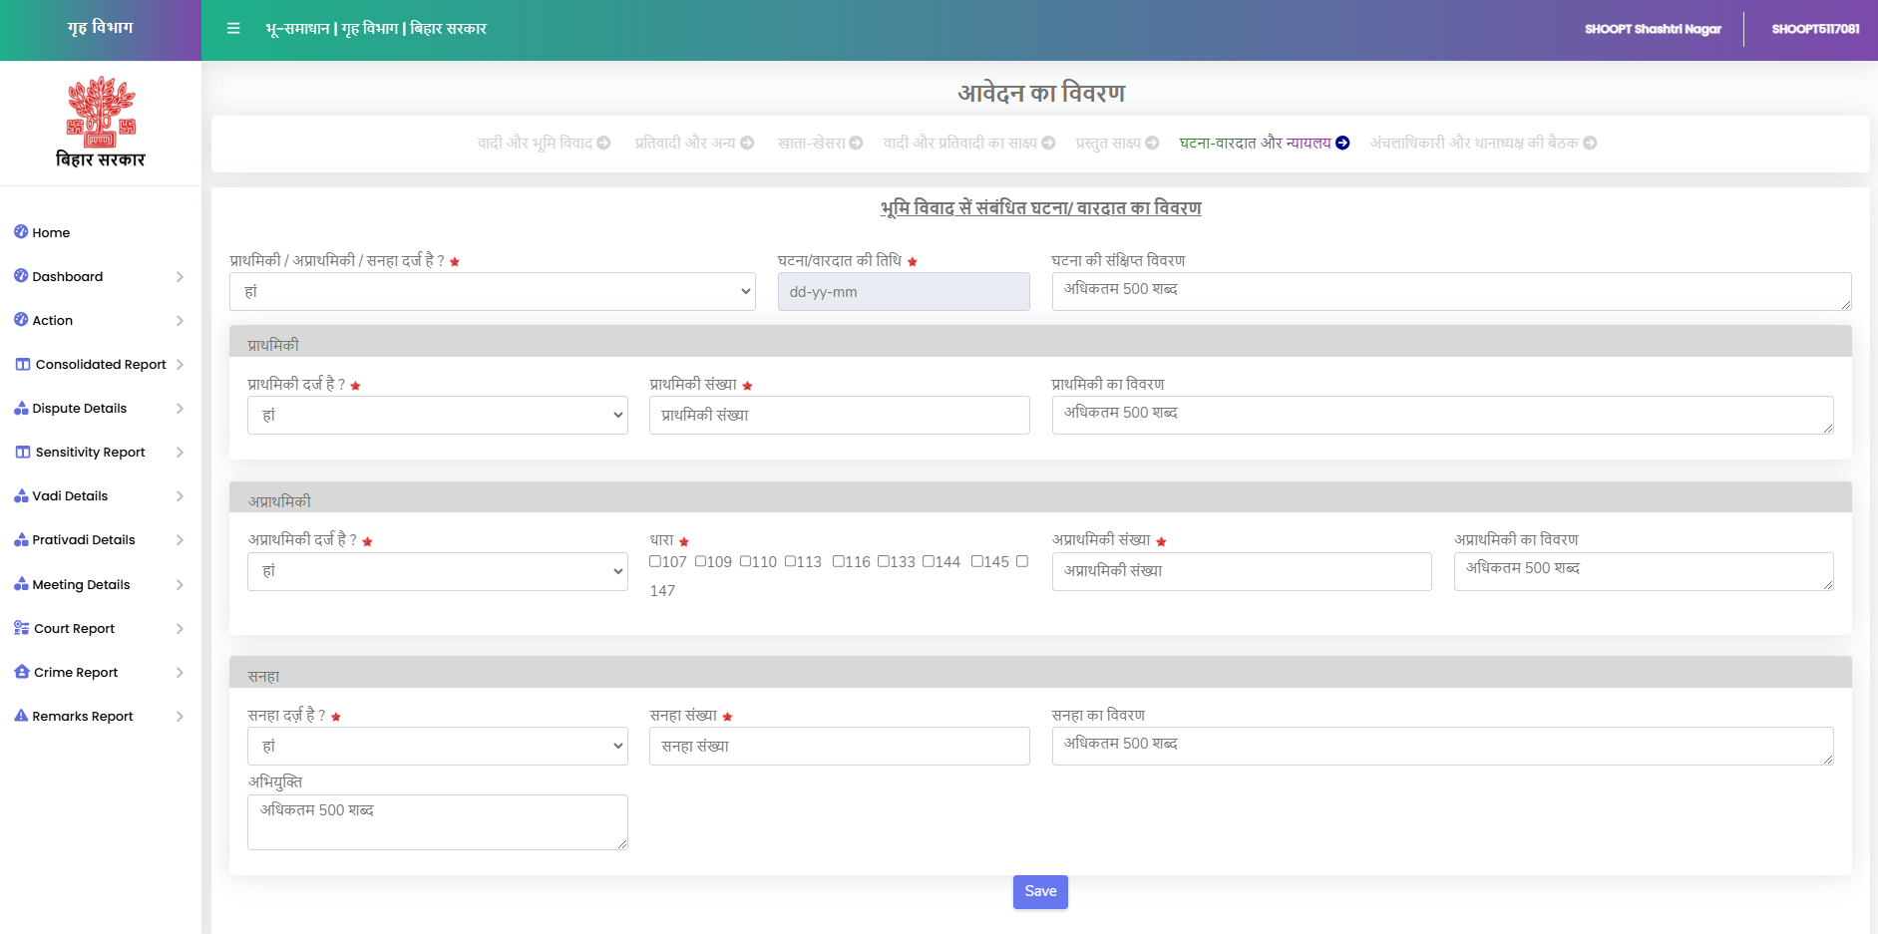
Step 10-Chose from the dropdown menu whether case has been registered or not .
After selecting yes , enter details of case/FIR/sanha related to disputed land

Slide 13
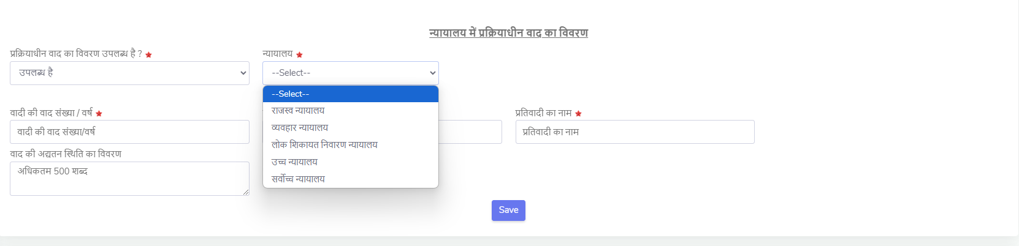
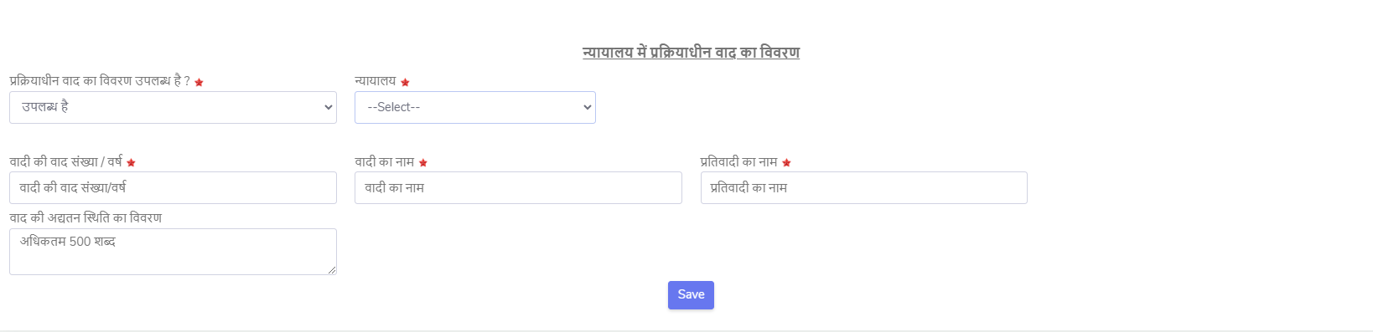
Step 11 -Select whether case is pending before any court from the drop-down menu.
Step-12-After clicking add one or more button ,enter details of case take up in different court

Slide 14
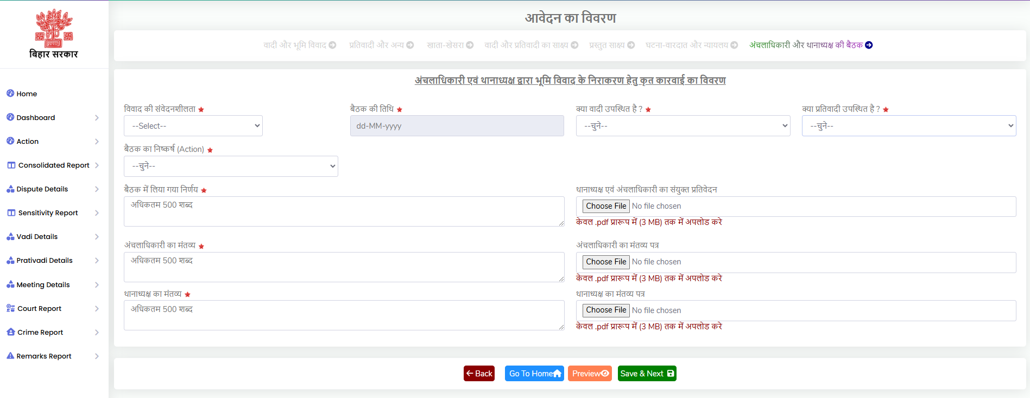
Step-13-Enter details of action taken by the Circle Officer and Police Station Head to resolve land dispute
Final step

Slide 15
भूमि विवादों की निगरानी के लिए नियमित बैठकें
साप्ताहिक बैठकें में भूमि विवाद से संबंधित मामलों की सुनवाई की जाती है।
सभी विवादित स्थानों का निरीक्षण किया जाता है और आवश्यकता अनुसार भूमि की माप और सीमांकन किया जाता है।

Slide 16
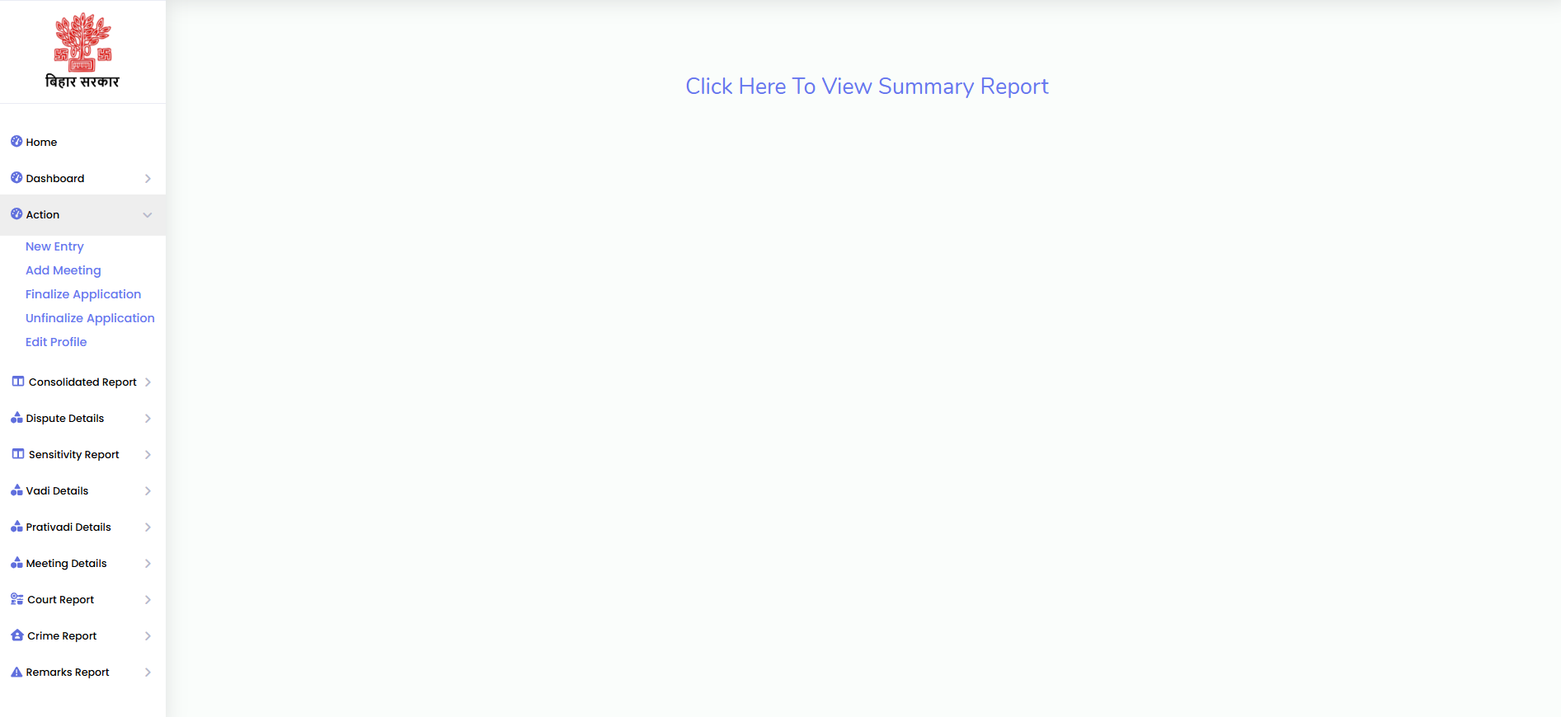
भूमि विवादों की निगरानी के लिए नियमित बैठकों के लिए विवरण कैसे जोड़ें
Step-1-Click on Add Meeting

Slide 17
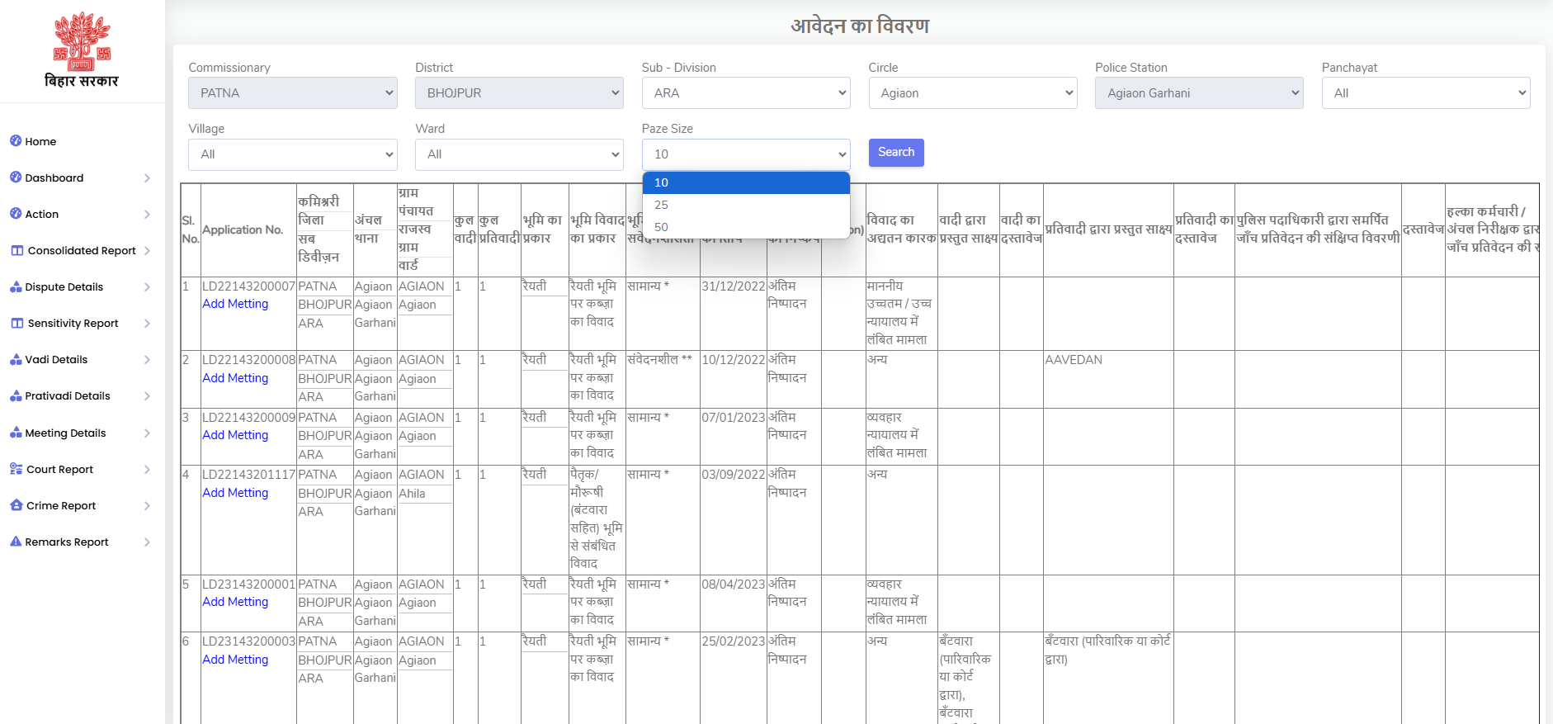
Step-2-Click on Search Button
भूमि विवादों की निगरानी के लिए नियमित बैठकों के लिए विवरण कैसे जोड़ें

Slide 18
Step-3-Click on Add Metting
भूमि विवादों की निगरानी के लिए नियमित बैठकों के लिए विवरण कैसे जोड़ें

Slide 19
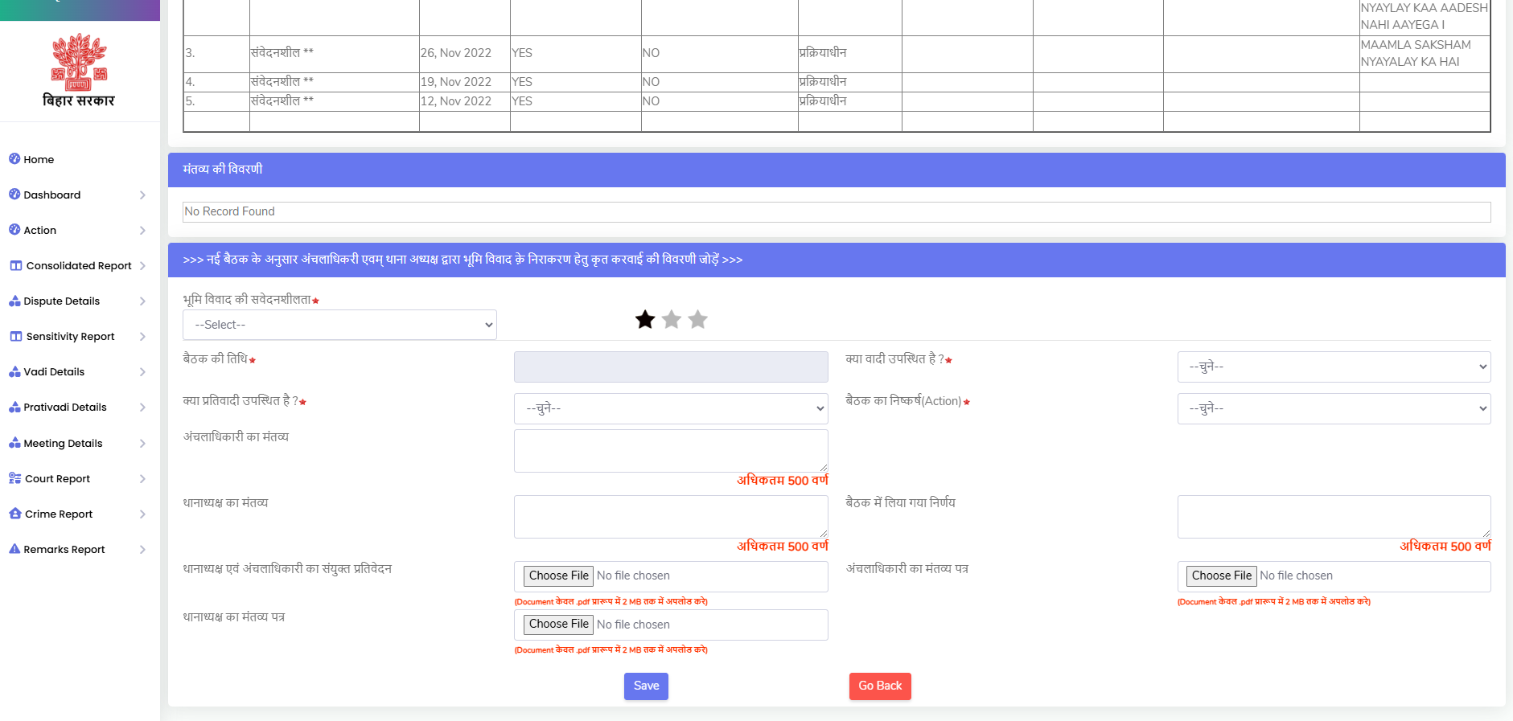
Step-4-Fill the required data and click on save button
भूमि विवादों की निगरानी के लिए नियमित बैठकों के लिए विवरण कैसे जोड़ें

Slide 20
पोर्टल पर जानकारी दर्ज करना
पुलिस स्टेशन सभी भूमि विवाद आवेदन "भू समाधान पोर्टल" पर दर्ज करते हैं।
आवेदन की सत्यता की जांच के बाद संबंधित मामलों को साप्ताहिक बैठक में सुना जाता है।

Slide 21
अधिक आवेदन दर्ज करने का महत्व
अधिक आवेदन दर्ज करने से भूमि विवादों का त्वरित समाधान संभव होगा।
विवादित भूमि का इतिहास आसानी से उपलब्ध होगा।
छोटे विवादों को बड़े विवादों में बदलने से रोका जा सकता है।

Slide 22
भू समाधान पोर्टल के भाग
1. वादी का विवरण: नाम, पता, आधार नंबर, भूमि विवाद स्थल।
2. प्रतिवादी का विवरण: नाम, पता, भूमि विवाद स्थल।
3. भूमि विवाद का विवरण: भूमि विवाद का स्थान, क्षेत्र का प्रकार, विवाद का अद्यतन कारक, भूमि तथा भूमि विवाद के प्रकार एवं खाता-खेसरा आदि के विवरण
4. भूमि का विवरणः खाता संख्या, खेसरा संख्या, रकबा (क्षेत्रफल), खतियान में जमीन का किस्म एवं खतियान में जमीन तथा चौहद्दी के विवरण
5. वादी तथा प्रतिवादी द्वारा प्रस्तुत साक्ष्यों का विवरणः इसमें वादी और प्रतिवादी द्वारा प्रस्तुत साक्ष्यों के विवरणों को दर्ज किया जाना है। पुलिस अधिकारी और हलका कर्मचारी/अंचल निरीक्षक द्वारा प्रस्तुत जांच प्रतिवेदन की संक्षिप्त विवरणी (500 शब्दों में) दर्ज करनी है। साथ ही, इन प्रतिवेदन दस्तावेजों को PDF प्रारूप में अपलोड करना है। इसके अतिरिक्त, विवादित भू-खंड की मापी से संबंधित जानकारी भी दर्ज करनी है।

Slide 23
6. विवाद से संबंधित घटना / वारदात विवरणः विवाद से संबंधित दर्ज प्राथमिकी, अप्राथमिकी या सनहा की जानकारी दर्ज करनी है। इसमें घटना की तिथि, घटना का संक्षिप्त विवरण और अभ्युक्ति की जानकारी भी दी जानी है।
7. न्यायालय में प्रक्रियाधीन वाद का विवरण : यदि भूमि विवाद का मामला न्यायालय में प्रक्रियाधीन है, तो न्यायालय में दायर वाद का विवरण दर्ज करना है, जैसे: न्यायालय का नाम, वाद संख्या/वर्ष, वादी और प्रतिवादी का नाम, तथा वाद की अद्यतन स्थिति का विवरण।
8. अंचल अधिकारी एवं थानाध्यक्ष द्वारा भूमि विवाद के निराकरण हेतु कृत कार्रवाई का विवरणःइसमें भूमि विवाद की संवेदनशीलता को दर्ज करना है, जैसे: सामान्य, संवेदनशील, अतिसंवेदनशील आदि। साथ ही, अंचल अधिकारी और थानाध्यक्ष द्वारा की गई बैठक की तिथि, वादी की उपस्थिति, बैठक में लिया गया निर्णय, और अंचल अधिकारी एवं थानाध्यक्ष के मंतव्यों सहित उनका संयुक्त प्रतिवेदन PDF प्रारूप में अपलोड करना है।

Slide 24
इस पोर्टल में अनुमंडल पदाधिकारी/अनुमंडल पुलिस पदाधिकारी और जिला पदाधिकारी/वरीय पुलिस अधीक्षक/पुलिस अधीक्षक अपने User ID और Password की सहायता से भूमि विवाद के मामलों का प्रतिवेदन जनरेट कर सकते हैं और समीक्षोपरांत अपना मंतव्य दर्ज कर सकते हैं।
राजस्व और भूमि सुधार विभाग, बिहार, पटना को भी पोर्टल एक्सेस करने की सुविधा होगी, जिससे वे आवश्यकतानुसार प्रतिवेदन जनरेट कर सकेंगे।

Slide 25
भू समाधान पोर्टल के लाभ
सूक्ष्मतम स्तर तक निगरानी।
अधिकारियों को प्राथमिक सूचना की विस्तृत जानकारी।
भूमि विवाद के मामलों की गम्भीरता का आकलन।
भूमि विवाद से संबंधित विभिन्न प्रकार के प्रतिवेदनों का सृजन।
भूमि विवाद निराकरण के संबंध में की गयी कार्रवाई की समीक्षा।
उत्तरदायित्व निर्धारण में सहायता।
भूमि विवादों के उच्च स्तरीय समीक्षा में आसानी।
गृह विभाग एवं राजस्व एवं भूमि सुधार विभाग, बिहार, पटना द्वारा नियमित रूप से समीक्षा करने में आसानी।
विवादित भूमि के पूर्ववृत्त (हिस्ट्री शीत) की जानकारी हो सकेगी।
भूमि विवाद समाधान के योजना निर्माण (प्लैनिंग) में इससे मदद मिलेगी।
यह पोर्टल भूमि विवाद समाधान में निर्णय निगमन (डिसीजन मेकिंग) हेतु प्रशासनिक एवं तकनीकी साधन (टूल) के रूप में काम करेगा

Slide 26
Thank you

